Slide 1

TUẦN 30
Bài
22
THƯ GỬI BỐ NGOÀI ĐẢO
TIẾT 4. LUYỆN TỪ VÀ CÂU

Slide 2
Mở rộng vốn từ về nghề nghiệp (98)

Slide 3
Yêu cầu cần đạt
- Tìm được từ ngữ chỉ người làm việc trên biển.
- Đặt được câu chỉ mục đích.

Slide 4


Khởi động

Slide 5


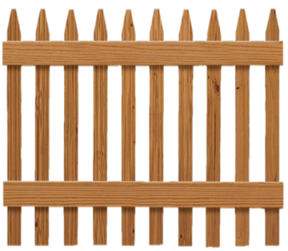
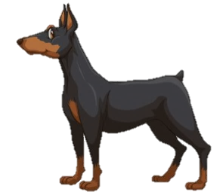
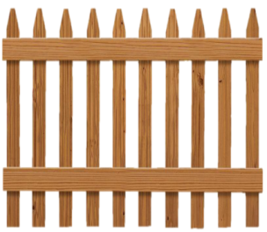

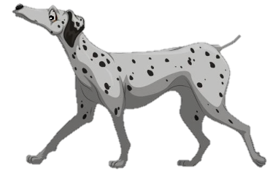


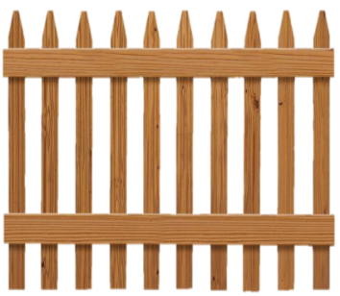

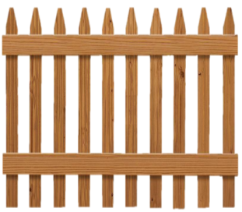


GIẢI CỨU
THÚ CƯNG
Hướng dẫn

Slide 6
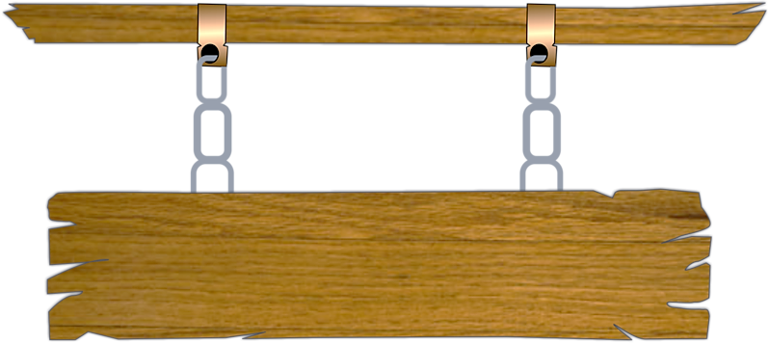
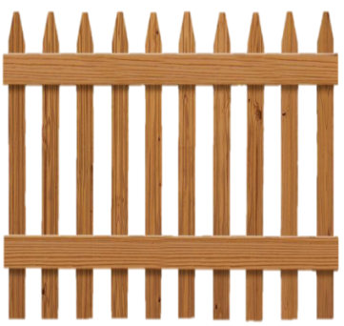
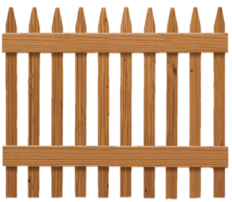
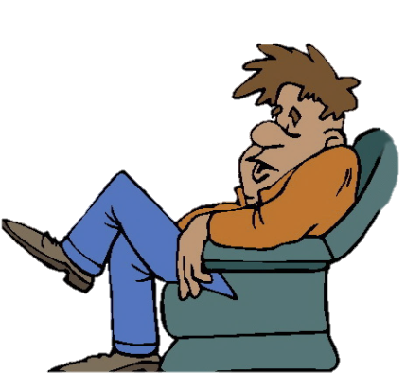


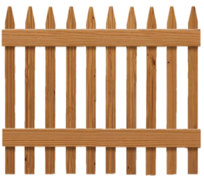
Các chú cún đã bị bắt cóc và bị nhốt
trong những chiếc chuồng. Trong lúc kẻ xấu đang say ngủ, hãy cố gắng trả lời đúng
các câu hỏi và giúp các chú cún trốn thoát.
Chơi

Slide 7
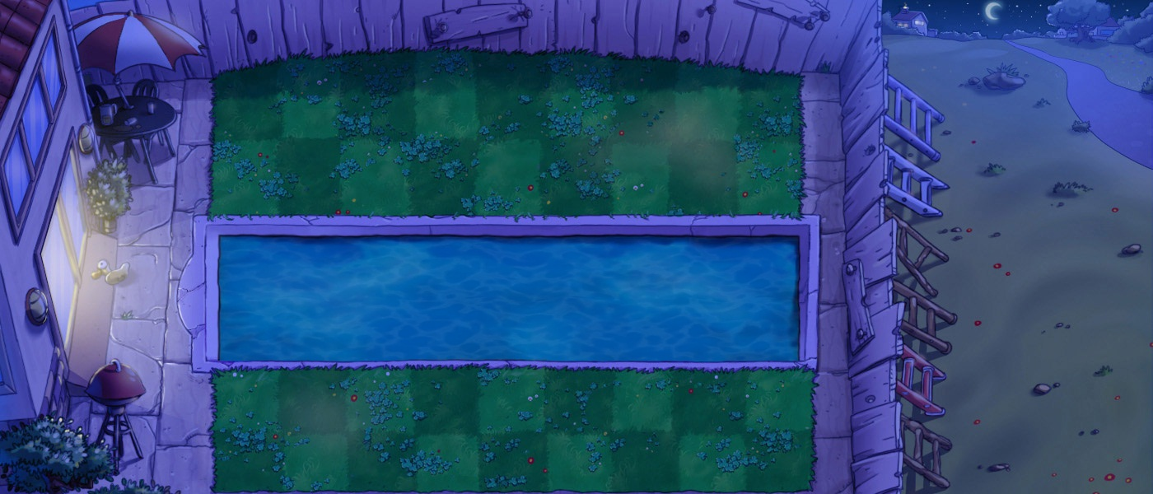


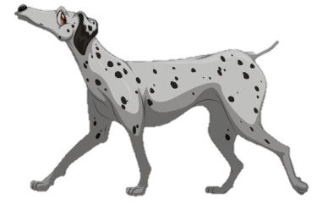
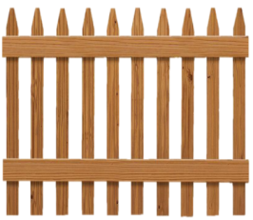
1
2
3
4

Slide 8

Nghề gì bạn với vữa, vôi
Xây nhà cao đẹp, bạn tôi đều cần?
Thợ xây
Trở về

Slide 9
Ai nơi hải đảo biên cương
Diệt thù, giữ nước, coi thường khó khăn?
Bộ đội hải quân
Trở về

Slide 10
Ai mặc áo trắng
Có chữ thập xinh
Tiêm thuốc chúng mình
Sẽ mau lành bệnh?
Cô y tá
Trở về

Slide 11
Chú mặc áo vàng
Đứng ở ngã ba
Trên mọi đường phố
Chỉ lối xe đi
Nghề gì thế nhỉ?
Cảnh sát giao thông
Trở về

Slide 12



1. Những từ ngữ nào dưới đây chỉ người làm việc trên biển?
ngư dân
bộ đội hải quân
lái xe
thợ lặn
thuỷ thủ
nông dân

Slide 13
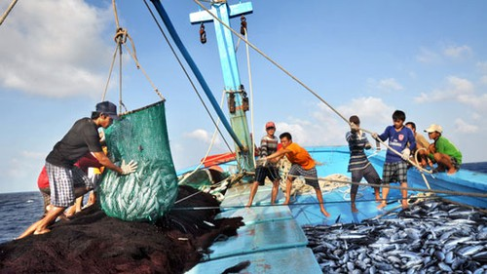
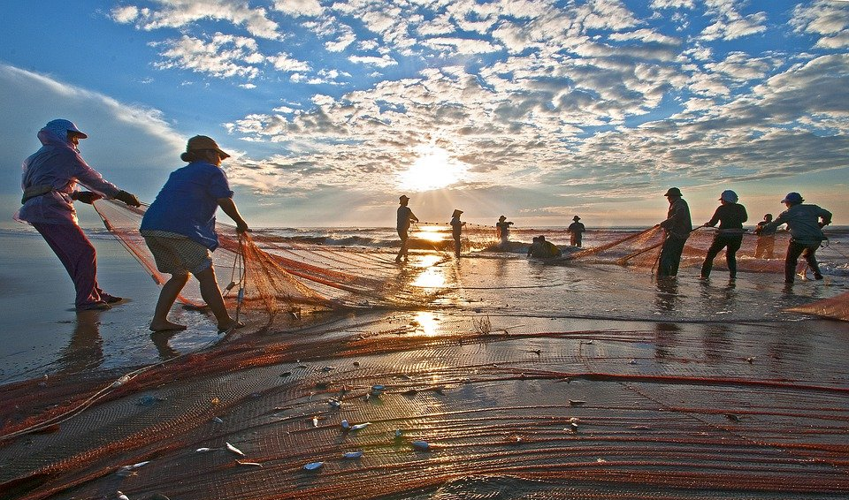
ngư dân
Người làm nghề đánh bắt cá trên biển.

Slide 14
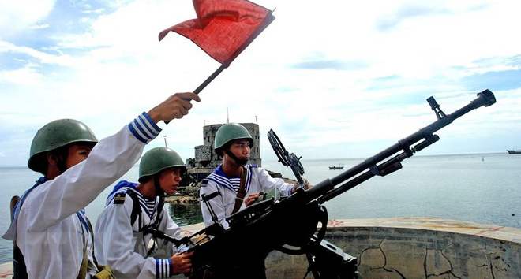
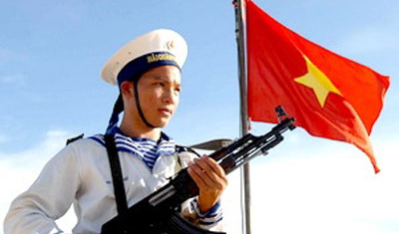
bộ đội hải quân
Người canh giữ và bảo vệ biển đảo.

Slide 15
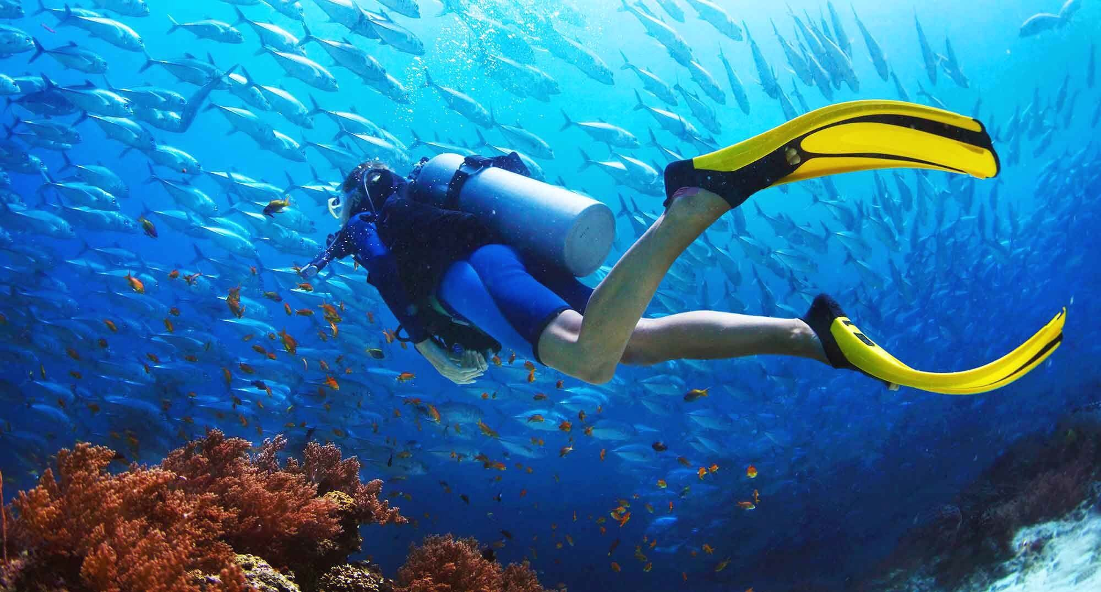
thợ lặn

Slide 16
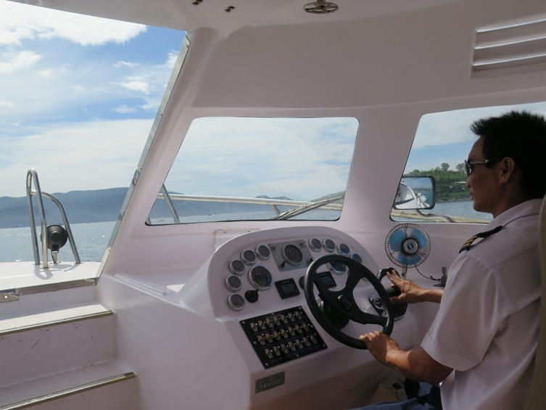
thuỷ thủ

Slide 17
2. Kết hợp từ ngữ ở cột A với từ ngữ ở cột B để tạo câu.
A
B
Những người dân chài ra khơi
để nuôi tôm cá.
Các chú bộ đội hải quân tuần tra
để đánh cá.
Người dân biển làm lồng bè
để canh giữ biển đảo.

Slide 18

3. Dựa vào kết quả ở bài tập 2, đặt 2 câu hỏi và 2 câu trả lời theo mẫu.
Những người dân chài ra khơi để làm gì?
Những người dân chài ra khơi để đánh cá.

Slide 19



DẶN DÒ
- Hoàn thành bài tập 3 vào vở ii li tiếng Việt .
- Tìm đọc 1 bài thơ, câu chuyện viết về các chú bộ đội hải quân.

Slide 20
TẠM BIỆT CÁC CON!

